Slide 1
Vuorovaikutus ja yhteistyö
KTKP050
Notes:
https://jyx.jyu.fi/dspace/bitstream/handle/123456789/22821/Prologi2009_6-25_Kostiainen_Gerlander.pdf?sequence=1

Slide 2
Kotitehtävä
Pohdi viikon ajan jotain arkipäiväistä ja toistuvaa vuorovaikutustilannetta tai jotain sinulle uutta vuorovaikutusympäristöä.
Mitä havaintoja teet?
Oletko itse vaikuttamassa vai oletko tarkkailija?
Varaudu kertomaan havainnoistasi seuraavalla kerralla.

Slide 3
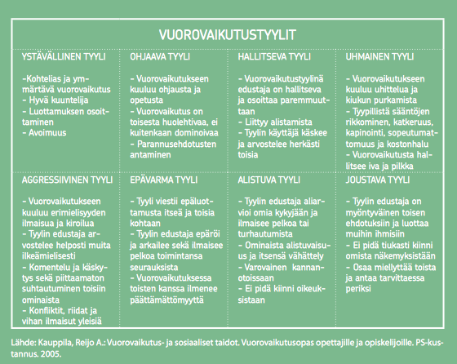
Mieti viikon aikana seurattavana ollutta vuorovaikutustilannetta.
Kohtasitko seuraavia vuorovaikutustyylejä?

Slide 4
Hankalia vuorovaikutustilanteita…
puhuja ilmaisee itsensä vaikeaselkoisesti tai on puheissaan epälooginen (= ei välitä / huomaa, ymmärtääkö vastaanottaja)
puhuja käyttää tilanteeseen sopimatonta kieltä tai loukkaa toisia tekemillään sanavalinnoilla
kontrolloi virheitä, huomioi muiden tekemät virheet
odottaa muiden sopeutuvan omiin aikatauluihinsa
passiivis- aggressiivinen käytös
liiallinen kriittisyys
negatiivisuus
on aikavaras
nöyryyttää toista, jos voi

Slide 5
Hankalassa tilanteessa ihminen siirtää itsensä ulkopuolelle
→ Asiatonta vuorovaikutusta estämään pyrkivää käyttäytymistä on mm.
  Välinpitämättömyys: kylmyys: kyynisyys
  Pakeneminen (asian käsittelyn kieltäminen)
  Mököttäminen
  Hyökkääminen, omien rajojen puolustaminen
  Selittely, suojaa syytöksiä vastaan
  Piikittely, iva, vihjailu
  Vähättely, mitätöinti, ylimielisyys
  Takanapäin puhuminen
  Marttyyrius
  Nöyryyttäminen

Slide 6
Rakentavaa vuorovaikutusta: Miten suhtaudut ja toimit, jos joudut tällaisen käytöksen kohteeksi?
Minkälaisia puolustautumisreaktioita tunnistat omassa vuorovaikutuksessasi?
Minkälaisia ryhmän/osallisten hyvinvointia tukevia ratkaisumalleja olet käyttänyt?
Minkälaisia tunteita ristiriidan ratkaiseminen tällöin tuotti?
Minkälaisia onnistuneita ristiriitojen ratkaisuja olet kokenut?

Slide 7
Harjoitus SOFTEN
Pareittain jutellaan lempiharrastuksesta: A juttelee ja B yrittää olla mahdollisimman vähän kiinnostunut A:n puheesta tai testaa SOFTEN -työkalua → vaihdetaan: miltä tuntui? Mikä oli vaikeaa ja miksi?
S = Smile
O = Open
F = Foreward
T = Touch
E = Eye Contact
N = Nod

Slide 8
1. Valitse jokin itseäsi kiinnostava vuorovaikutustaito jota kehität kahden viikon ajan. Miten taitoa saa kehitettyä? Varaudu kertomaan kokemuksistasi 25.4.
2. Opiskelijan kompassi
https://opiskelijankompassi.jyu.fi
Kirjaudutaan yliopiston tunnuksilla
Valitse yksi reitti ja tutustu siihen ohjeiden mukaan tämän kurssin ajan itsenäisesti

